Slide 1
Bustadanalyse for Aukra
Forventa bustadetterspørsel og nøkkeltal for bustadsektoren
September 2025

Slide 2
Innhald
Framskrive bustadbehov
Metodeskildring
Nøkkeltal for framtidig bustadbehov
Dagens tilbod av ulike bustadar
Framskrive etterspørsel etter ulike bustadar
Framskrive bustadetterspørsel etter:
Areal
Aldersgrupper
Hushaldsamansetning
Analyse av framtidig bustadbehov
Geografisk fordeling av busetting
Avstand busetting til tenestetilbod
Busetting blant eldre
Samfunnstrekk knytt til bustad og busetting
Bustadmasse
Flyttestraumar
Hushaldas samansetning
Bustadtypar
Bustadstorleik
Bustadbygging
Bustadars lokasjon
Bustadstatus for tettstadar
Hushaldsinntekt
Kjøpekraft

Slide 3
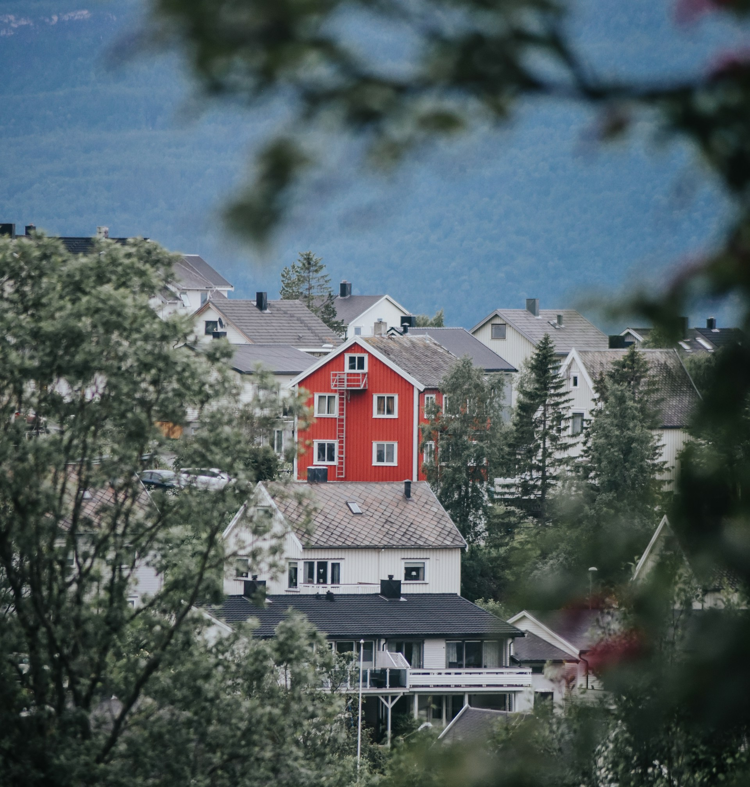
1
Framskrive bustadbehov

Slide 4
Modellering av framtidig bustadbehov
Panda analyse har utvikla ein modell for fylkeskommunane som gjer prognoser for framtidig bustadbehov og -etterspørsel basert på forventa demografisk utvikling
Første versjon blei lansert i mars 2025. Meir funksjonalitet kjem etter kvart. Sjå dokumentasjon.
Modellens verkemåte Etterspørsel drives av forventa befolkningsvekst, og befolkningas preferansar for ulike bustadstyper:
Befolkningsvekst: SSBs befolkningsframskriving, modellerer framtidige hushald gjennom hushaldsfrekvensar Preferansar: Modellen definerer ulike bustadpreferanseprofilar for ulike hushald, basert på dagens busettingsmønster. Profilane avhenger av tal på personar i hushaldinga, alder og kommunens sentralitet
Bustadbalanse: Differanse mellom tal bustader av ulik type, og etterspørsel etter dei i prognoseperioden
NB!
Modellen tar ikkje høgde for bustadkvalitet, geografisk plassering i kommunen eller prisnivå. Den reknar alle bygningar registrert som bustad i matrikkelen som tilgjengelege i ein marknad.
Som i alle modellanalysar er resultata ein sum av innsatsfaktorar, og må tolkast og omarbeidast.
Aukra kommune
1

Slide 5



Nøkkeltal, prognose for bustadbehov
Dagens bustadmasse Etterspørsel 2025: Etterspørsel 2050:
223
257 små bustader
313 små bustader
Små bustader (<80 m²)
34 i underskot
90 i underskot
713
655 med. bustader
809 med. bustader
Middels bustader (80-159 m²)
58 i overskot
96 i underskot
694
742 store bustader
918 store bustader
Store bustader (>160 m²)
48 i underskot
224 i underskot
Aukra kommune
1
Kjelde: SSB/Microdata/Panda analyse

Slide 6
Prognose for bustadetterspørsel etter storleik
Aukra kommune
1
Kjelde: SSB/Microdata/Panda analyse

Slide 7
År-til-år-endring i forventa bustadetterspørsel
Aukra kommune
1
Kjelde: SSB/Microdata/Panda analyse

Slide 8
Prognose for bustadetterspørsel blant hushald 67+ år*
Etterspørselsvekst 0-66 år: +16,3 %
Etterspørselsvekst 67+ år: +38,6 %
*tal gjeld alder på hushaldets kontaktperson, dvs. eiger og/eller eldste person i hushaldet
Aukra kommune
1
Kjelde: SSB/Microdata/Panda analyse

Slide 9
Indeks for bustadetterspørsel etter aldersgruppe
Aukra kommune
1
Kjelde: SSB/Microdata/Panda analyse

Slide 10
Hushaldsamansetning 2025 og 2050
Aukra kommune
1
Kjelde: SSB/Microdata/Panda analyse

Slide 11
Samandrag av funn for Aukra
Aukra har i sum for få bustadar, og bustadunderskotet er forventa å tilta i prognoseperioden dersom nye bustadar ikkje blir bygd.
Ein forventar auka etterspørsel av dei fleste bustadstorleiker.
Framtidig etterspørselsvekst drivast både av yngre og eldre hushald. Aukra skil seg difor frå dei fleste kommunane i Møre og Romsdal der det berre er forventa etterspørselsvekst (i absolutte tall) blant eldre-hushald.
Mot 2050 vil det likevel være relativt fleire eldre-hushald (der kontaktperson er over 67 år) som etterspør bustad enn i dag
I Aukra i 2050 forventast ei etterspørselsauke for bustad blant eldre-hushald på 38,6 %, og ein auke blant yngre-hushald på 16,3 % samanlikna med i dag. At også etterspørselen blant yngre-hushald forventast å auke gjer at typane av bustadbehov i Aukra vil vere noko meir samansett enn i mange andre distriktskommunar
Ei gjennomsnittleg hushalding forventast å bestå av færre personar i 2050 enn i dag
Aukra kommune
1

Slide 12
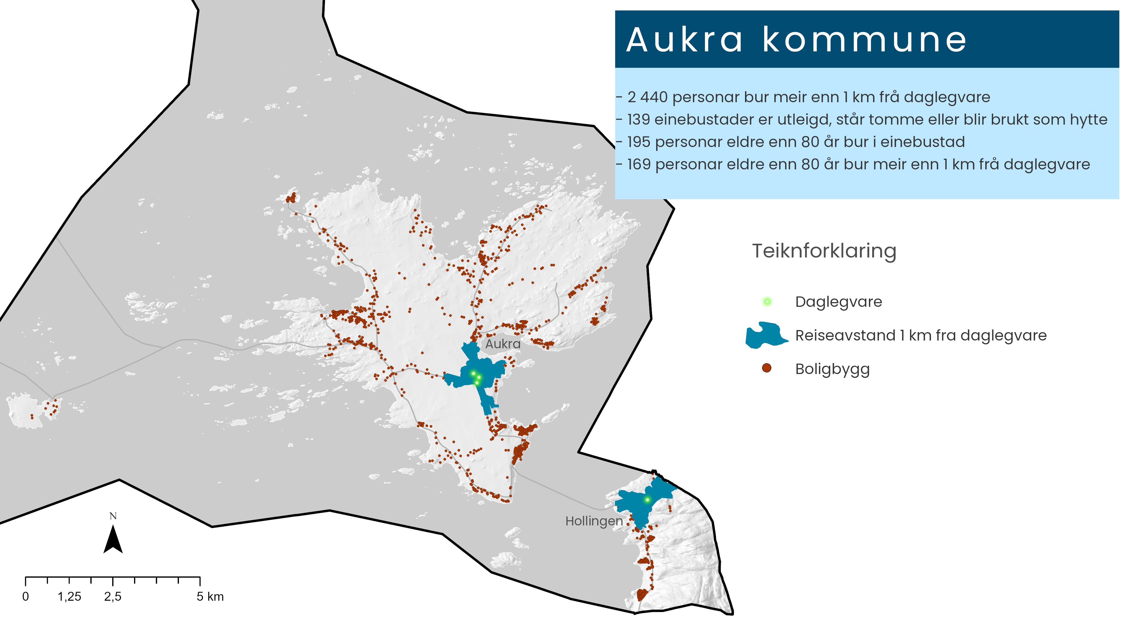
1

Slide 13
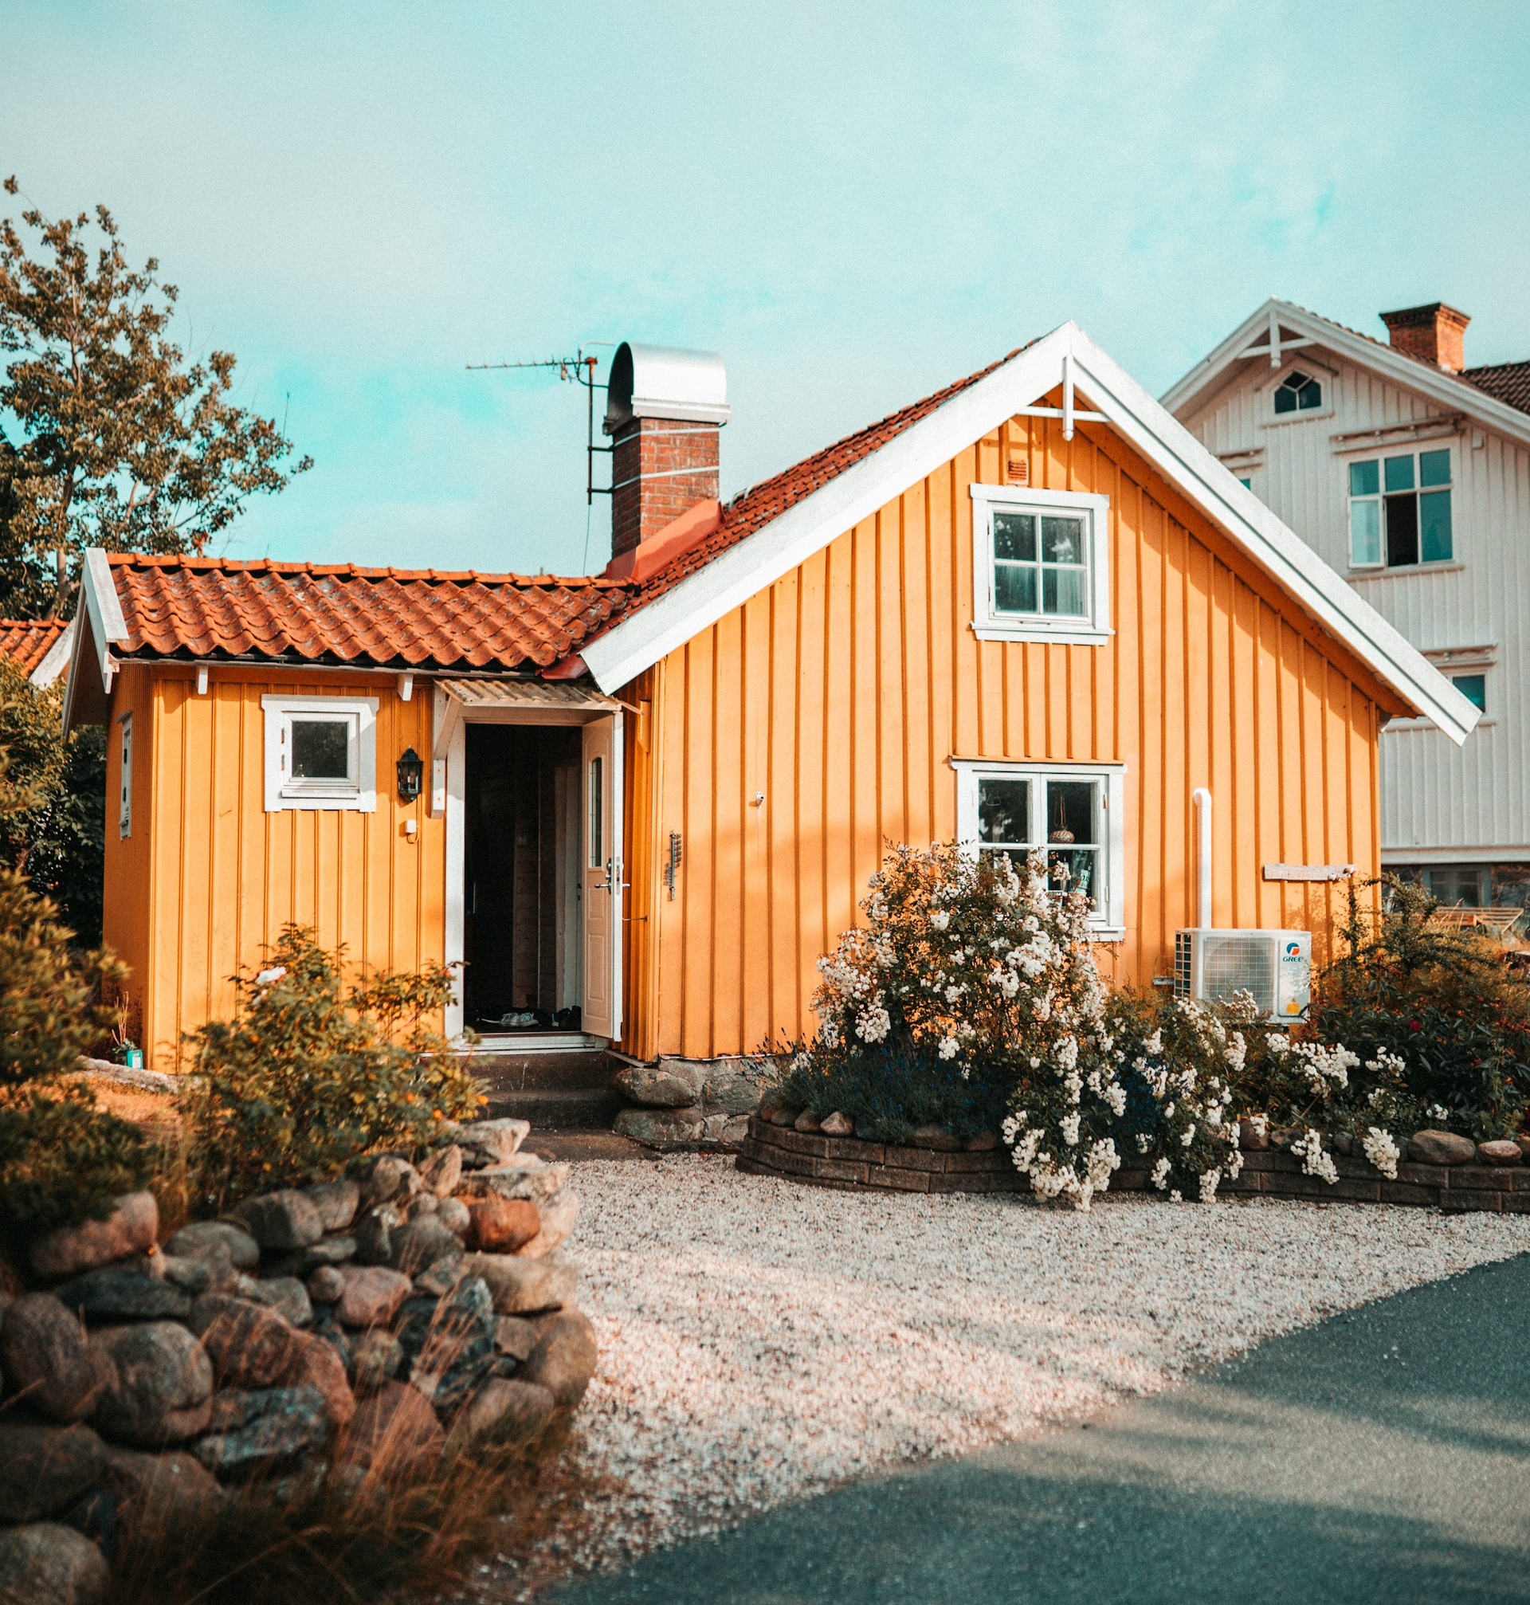
2
Samfunnstrekk
knytt til bustad og busetting

Slide 14
Aukra har fleire bustadar enn hushald
Aukra har i alt 1 727 bustader registrert i matrikkelen, og 1 596 registrerte privathushald.
Det tyder på at 8 % av bustadane er tomme eller ikkje heilårsbustad.
Aukra kommune
2
Kjelde: SSB tabell 09747/06513

Slide 15
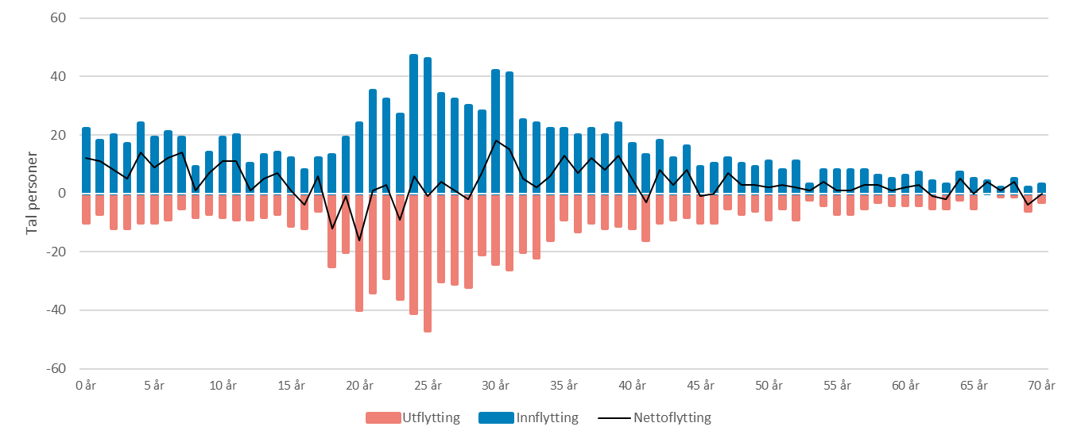
Flytting til/frå Aukra etter alder 2020-2024
Aukra kommune
2
Kjelde: SSB/Panda analyse

Slide 16
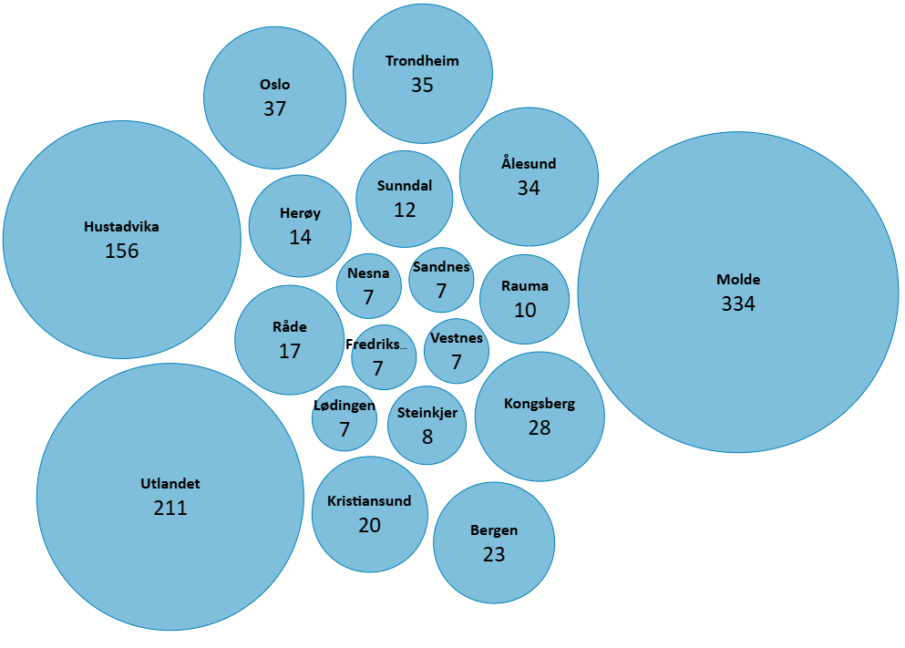
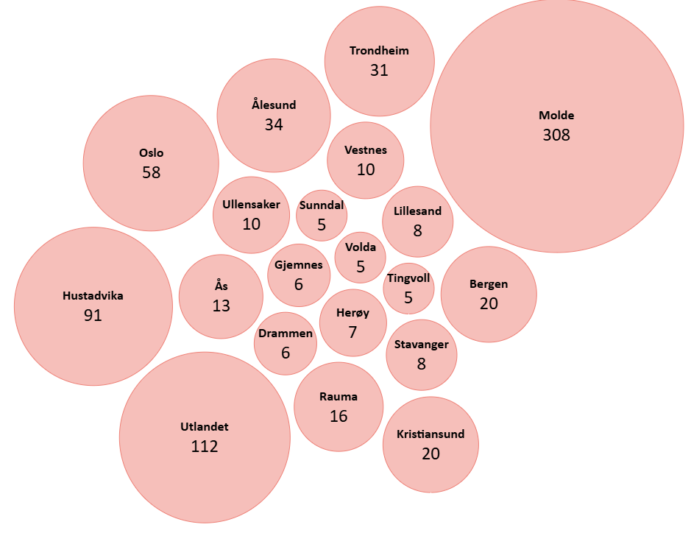
Største flyttestraumar til/frå Aukra 2020-2024
Flytting til Aukra
Flytting frå Aukra
Aukra kommune
2
Kjelde: SSB/Panda analyse

Slide 17
Aukra kommune
2
Kjelde: SSB tabell 06079

Slide 18
Hushald etter type (2024)
Aukra kommune
2
Kjelde: SSB tabell 06083

Slide 19
Personar i privathushald
Aukra kommune
2
Kjelde: SSB tabell 09747

Slide 20
Bustadar etter type (2025)
Aukra kommune
2
Kjelde: SSB tabell 06513

Slide 21
Bustadar etter storleik (2025)
Aukra kommune
2
Kjelde: SSB tabell 06513

Slide 22
Fullførte bustadar etter type
Aukra kommune
2
Kjelde: SSB tabell 05940

Slide 23
Bustadplassering og tettstadar
Aukra kommune
2
Kjelde: SSB tabell 11441

Slide 24
Arealbruk ved ny bustadbygging
Aukra kommune
2
Kjelde: SSB tabell 11441

Slide 25
Median hushaldsinntekt og kjøpekraft (2023)
kr 2 854 633 Gjennomsnittleg kjøpesum per bustadomsetnad
utgjer tal gonger årleg hushaldsinntekt per hushaldsgruppe:
3,4 x Alle hushald
5,9 x Einslege
2,9 x Par utan barn
2,0 x Par med barn
4,4 x Einslege med barn
Aukra kommune
2
Kjelde: SSB tabell 06944

Slide 26
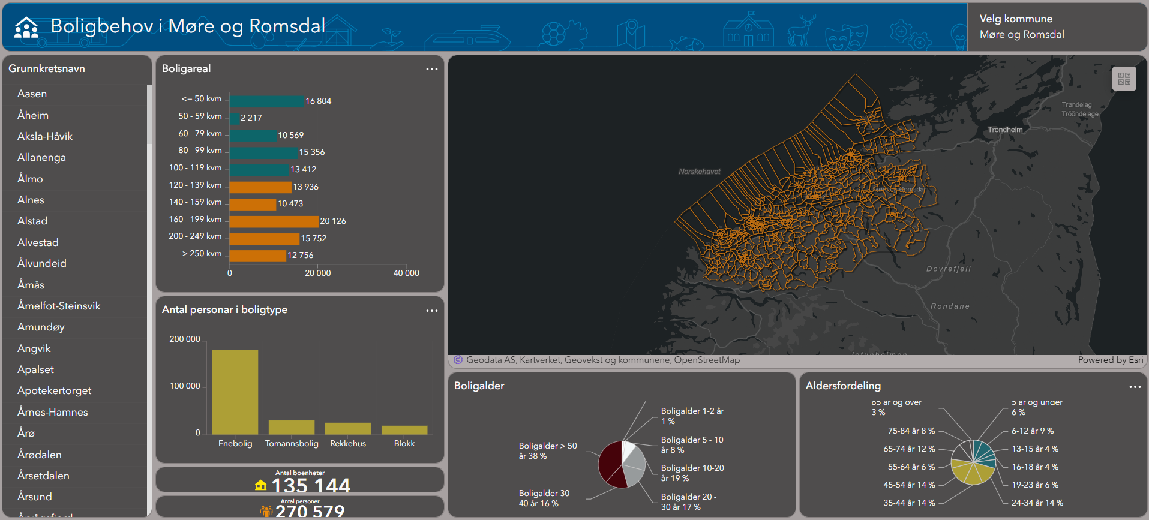
Statistikk i din kommune og grunnkrets i interaktivt dashboard
Innhald:
Bustadareal
Tal personar i bustadtype
Bustadalder
Demografi
Tal bueiningar
Klikk her for å opne kart
Aukra kommune
1

Slide 27
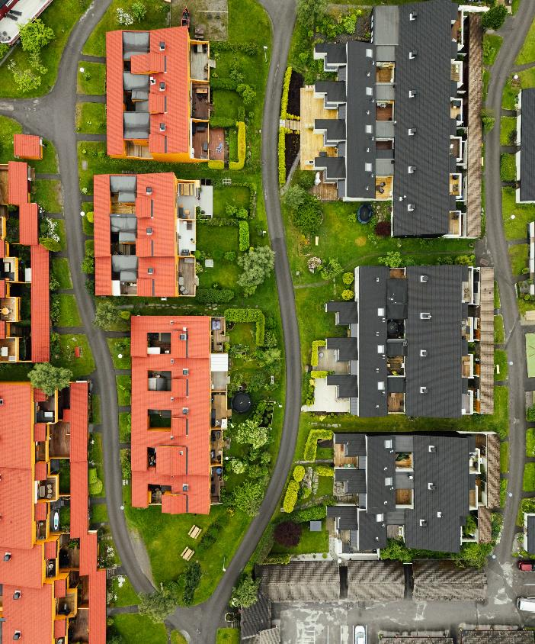

Diskusjonsnotat bustadpolitikk-2025
I tillegg til Pandamodellen og relevant statistikk har vi utarbeidt eit diskusjonsnotat med oversikt over viktige tema med lenkjer til nyttig kunnskap og spørsmål som kan bidra til gode drøftingar.
Notatet finn du her:
2025-09_Diskusjonsnotat bustad.pdf
Foto: Eskil Bjerkestrand/Tingh
Aukra kommune

